Slide 1
Öğretmen Yetiştirme
ve
Geliştirme Genel Müdürlüğü

Slide 2
Aday Öğretmen Yetiştirme Sürecinde Danışman Öğretmenin Rolü ve Danışman Öğretmenden Beklentiler

Slide 3
Okul Çalışmasının Amacı
Öğretmen adaylarını okul ve sınıf ortamıyla tanıştırarak, onlara okulun yapısı, eğitim öğretim faaliyetleri, okulu meydana getiren unsurları birinci elden gözlemleme fırsatı vererek öğretmenlik mesleğine ön hazırlık yapmaktır.
Bu süreçte öğretmen adaylarından okul ve sınıf atmosferini gözlemeleri istenerek, gözlemlerini raporlaştırma becerisi kazandırmak da amaçlanmaktadır.

Slide 4
Danışman Öğretmenden Beklentiler
4

Slide 5
Danışman öğretmenin rolü
Hadi!
Su çok iyi

Slide 6
Danışman öğretmenin rolü
En iyi etkinlik yarışmasını kazandığımda herkes elimi sıkmak için oradaydı ama bu yarışma için uygulama yaptığım sırada elimden tutan sendin

Slide 7
Danışman Öğretmenden Beklentiler
Öğretmen adaylarını bir öğrenciden ziyade gerçek bir öğretmen ve meslektaş olarak algılamak ve tanıtmak
Öğretmen adaylarını sınıfta öğrencilerle asla tek başına bırakmamak

Slide 8
Danışman Öğretmenden Beklentiler
Öğretmen adaylarının hazırladıkları etkinliklerin veya materyallerin derslerde uygulanmasına izin vermek

Slide 9
Danışman Öğretmenden Beklentiler
Derslerinde farklı öğretim yöntem ve tekniklerinin sınıf ortamında kullanılması konusunda öğretmen adaylarına örnekler sunmak
9

Slide 10
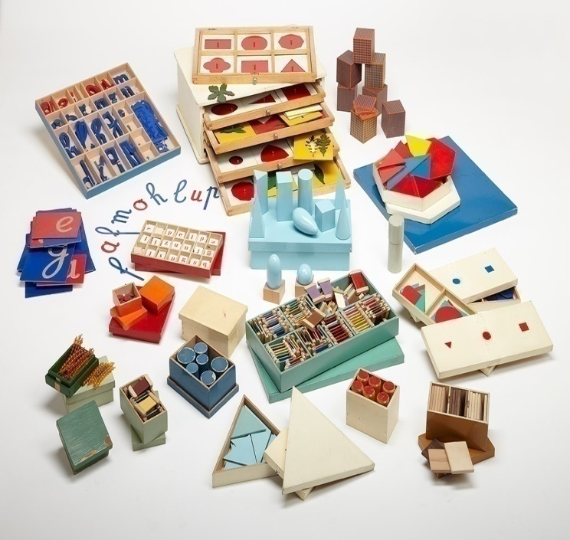
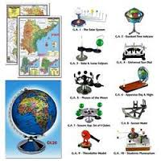
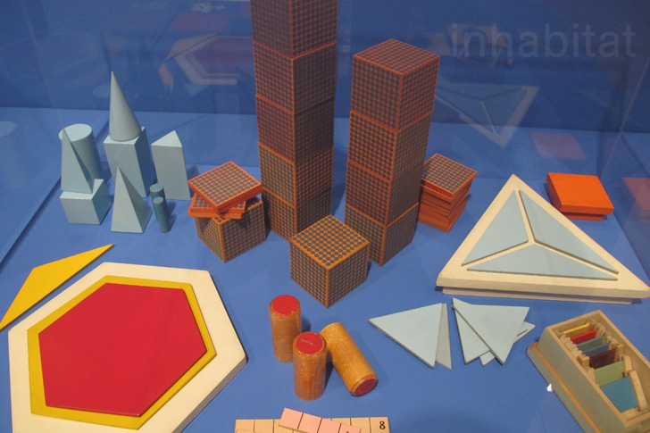
Danışman Öğretmenden Beklentiler
Derslerinde öğretim araç-gereçleri ve materyallerinin sınıf ortamında nasıl kullanılacağı konusunda öğretmen adaylarına örnekler sunmak
10

Slide 11
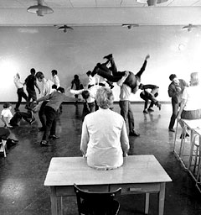
Danışman Öğretmenden Beklentiler
Davranış bozukluğu olan öğrencilerle ya da disiplin problemleri ile nasıl ilgilenileceği konusunda öğretmen adaylarına yol göstermek
11

Slide 12
Danışman Öğretmenden Beklentiler
Derslerinde farklı ölçme ve değerlendirme yöntem ve tekniklerinin etkili bir şekilde nasıl kullanılacağı konusunda öğretmen adaylarına örnekler sunmak
Öğretmen adaylarını okulda sınıf dışı etkinliklere (Kulüp çalışmaları, nöbet, sosyal, kültürel ve sportif faaliyetler, zümre toplantıları, veli toplantıları vb) katmak için fırsatlar oluşturmak
Not: Nöbet faaliyeti danışman öğretmen ile birlikte gerçekleştirilecektir.
12

Slide 13
Danışman Öğretmenden Beklentiler
Danışman öğretmen, aday öğretmenin uygulama yaptığı derslerde adayın performansıyla ilgili görüş ve düşüncelerini düzenli olarak Gözlem formuna (Form 4A) işlemeli ve dönem sonunda doldurulacak formu da
(Form 4B) imzalandıktan sonra okul müdürüne teslim etmelidir.
13

Slide 14
Danışman Öğretmenden Beklentiler
Öğretmen adaylarına çalışmaları ile ilgili
geri bildirim vermek
14

Slide 15
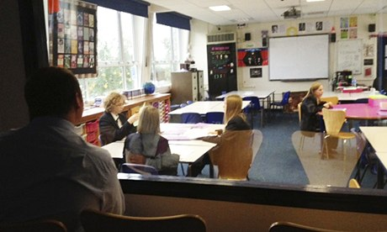
Danışman Öğretmenden Beklentiler
Öğretmen adaylarına farklı zümre öğretmenlerin derslerini de izleme fırsatını sunmak
15

Slide 16
Danışman Öğretmenden Beklentiler
Aday öğretmenlere kişisel ve mesleki gelişimlerini sağlayacak kaynaklar önermek, mümkünse birlikte incelemeler yapmak
16

Slide 17
Danışman Öğretmenden Beklentiler
Kurum kültürü bilincinin önemini tüm faaliyetler boyunca hissettirmek
17

Slide 18
Danışman Öğretmenden Beklentiler
Aday öğretmenlere hiçbir şekilde şahsi işler yaptırmamak
18

Slide 19
Danışman Öğretmenden Beklentiler
Danışman öğretmen ile aday öğretmen arasındaki ilişkinin ast-üst ilişkisi olmadığı unutulmamalıdır

Slide 20
Nasıl bir danışman öğretmen?
Çok iyi değildi , tüm zamanımızı bir konuya ayırdı
Söyle bakalım danişmanın nasıldı?
Kendinin ne kadar önemli olduğu
Hangi konu?

Slide 21
Danışman Öğretmenden Beklentiler
Uygulama sürecinde ortaya çıkabilecek sorunları okul idaresine bildirip birlikte çözüm üretmelidir.
21

Slide 22
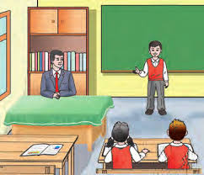
Danışman Öğretmenden Beklentiler
Unutmayın!
Mesleki gelişimine katkı sunduğunuz aday öğretmen, bir gün sizin çocuğunuzun da öğretmeni olabilir!
22

